Slide 1

「運動器検診」
事前説明スライドの使い方について
本指導資料は、児童が検診方法について理解し、
検診への不安と抵抗感を軽減することを目的に
作成しました。
運動器検診の前にご活用ください。
スライドのノートに説明例を記載してあります。
自校の方法に合わせてスライドの削除や修正を行ってください。
アニメーションの付いているスライドがあります。
使いやすいように加工・編集をしてください。

Slide 2
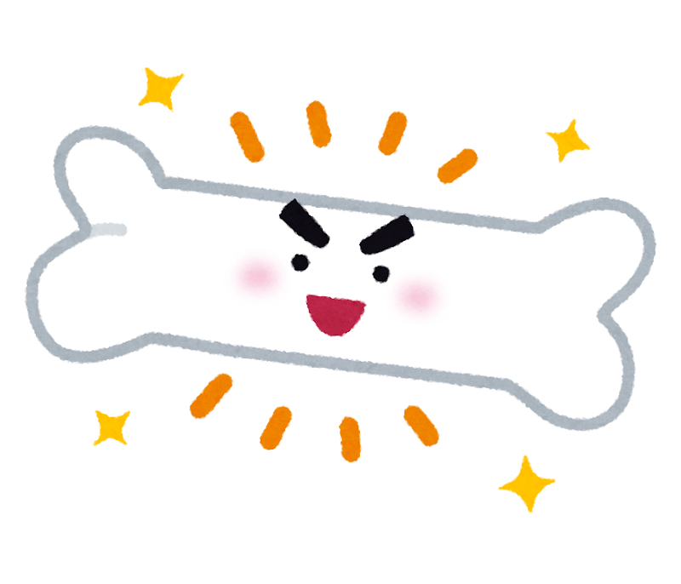
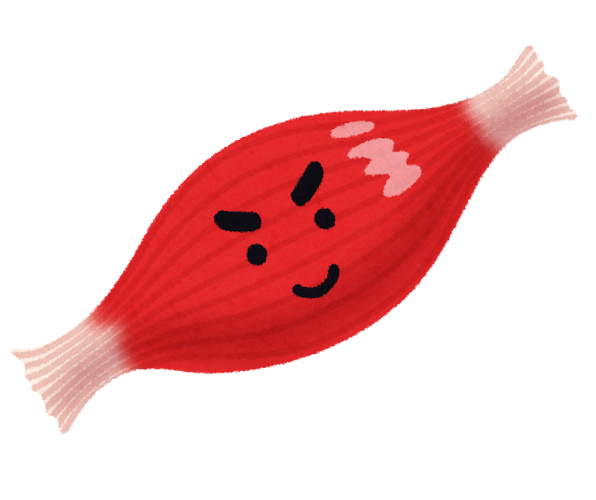
うんどうき
けんしん
運動器検診
Notes:
運動器検診の目的や検査のやり方についてお話します。

Slide 3
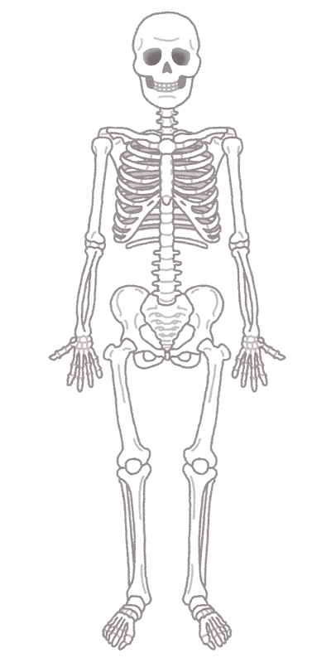
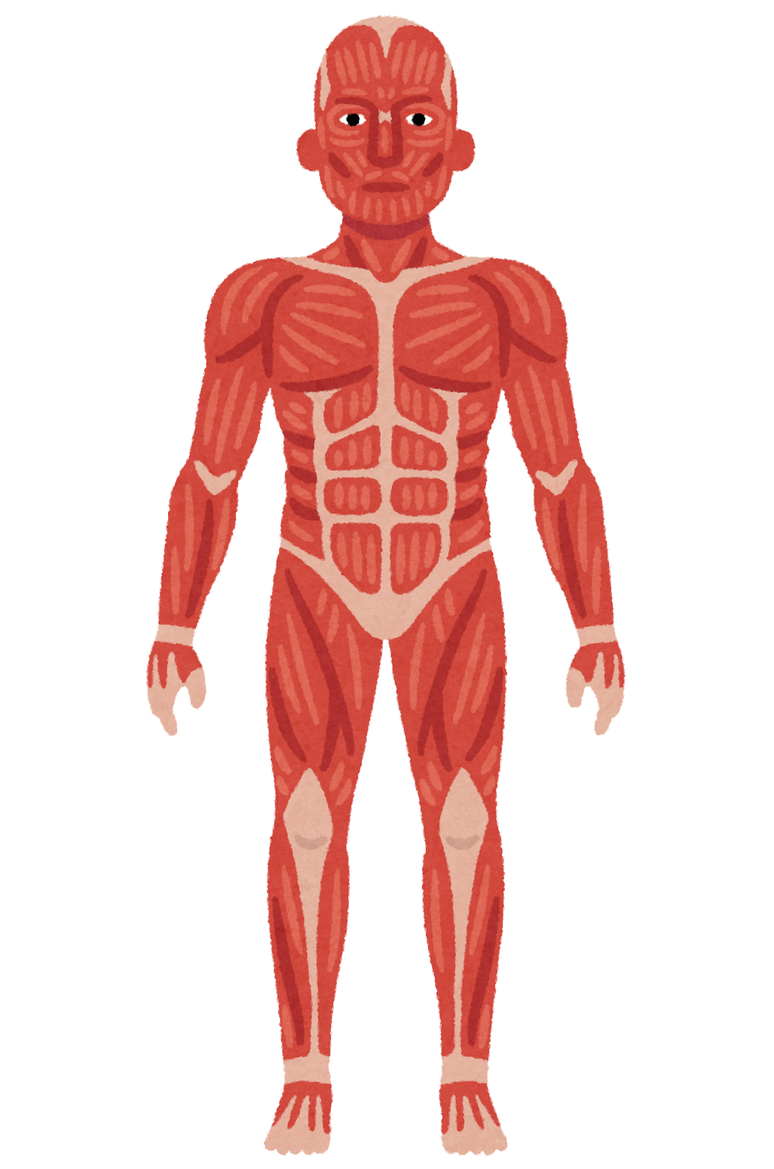
もくてき
目的
いた
痛みは
ないかな？
うご
動きの
わるいところは
ないかな？
からだ ささ
体を支える
からだ うご
体を動かす
ほね
骨
きんにく
筋肉
Notes:
人には、体を支える骨と体を動かす筋肉があります。運動器検診では、その骨や筋肉に●痛みはないかな？●動きの悪いところはないかな？ということを調べていきます。

Slide 4
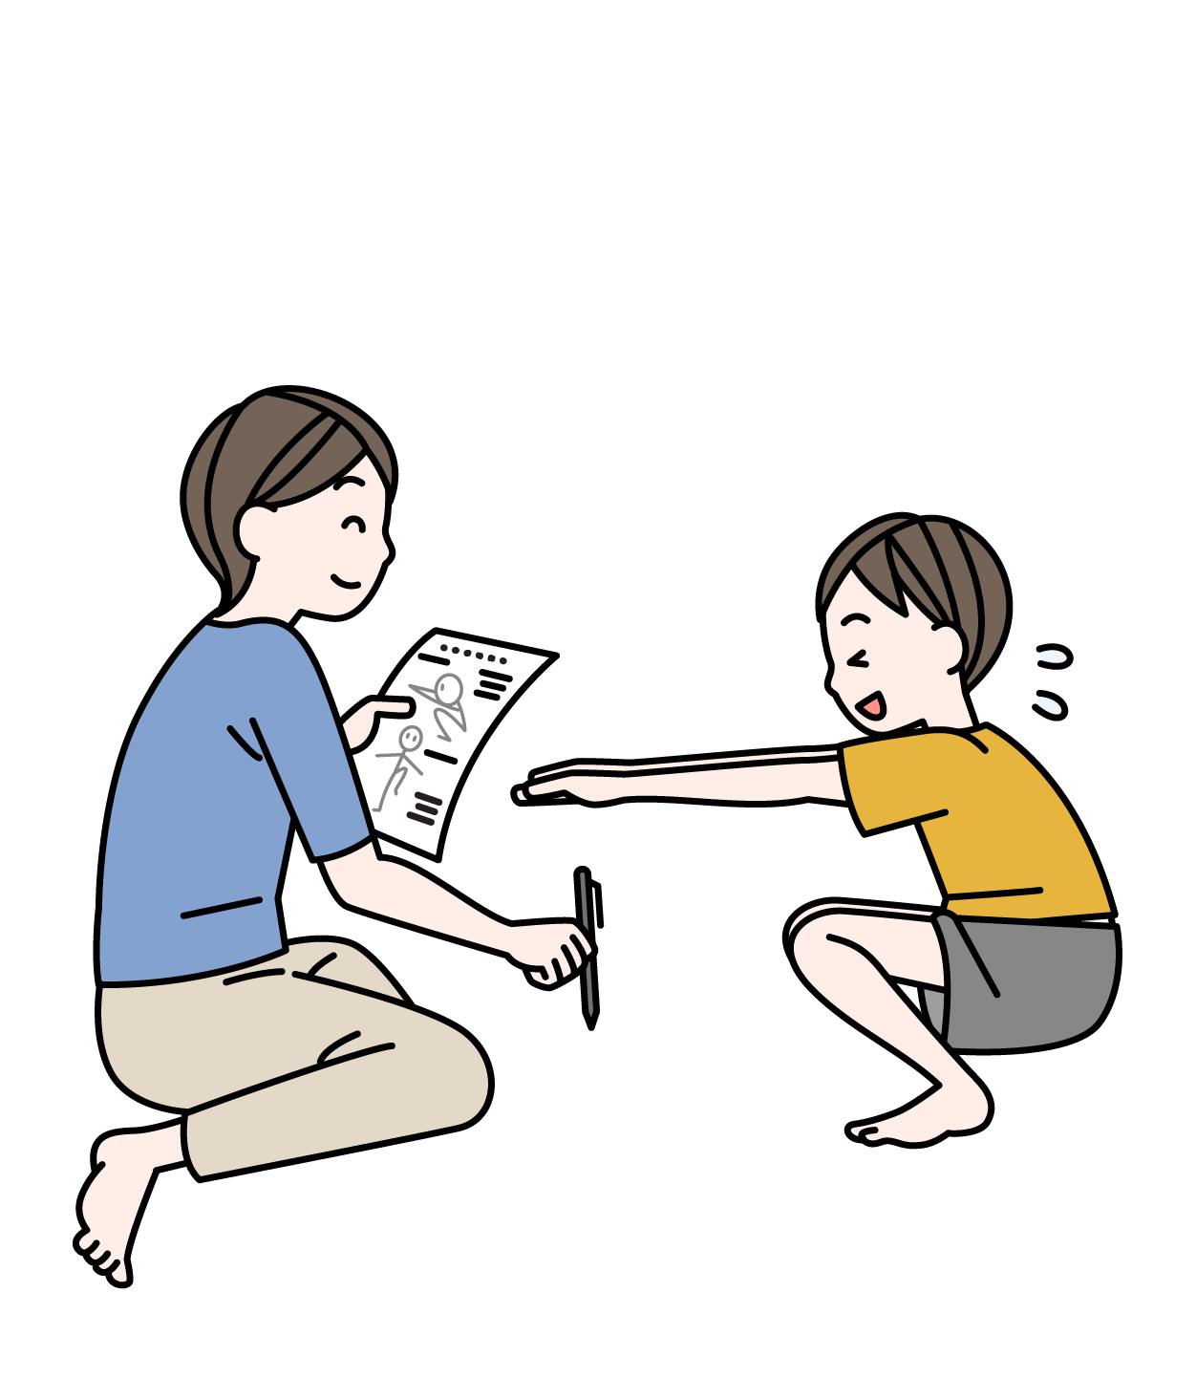
けんさ
検査のやり方
けん さ ひと じ たく
検査はおうちの人と自宅でします
ほ けんちょうさ ひょう
保健調査票のイラストと
おな うご かたち
同じ動きや形ができるか
かく にん
確認してもらいます
Notes:
検査はおうちでします。おうちの人から●配付した保健調査票のイラストと同じ動きや形ができるか確認してもらいます。

Slide 5
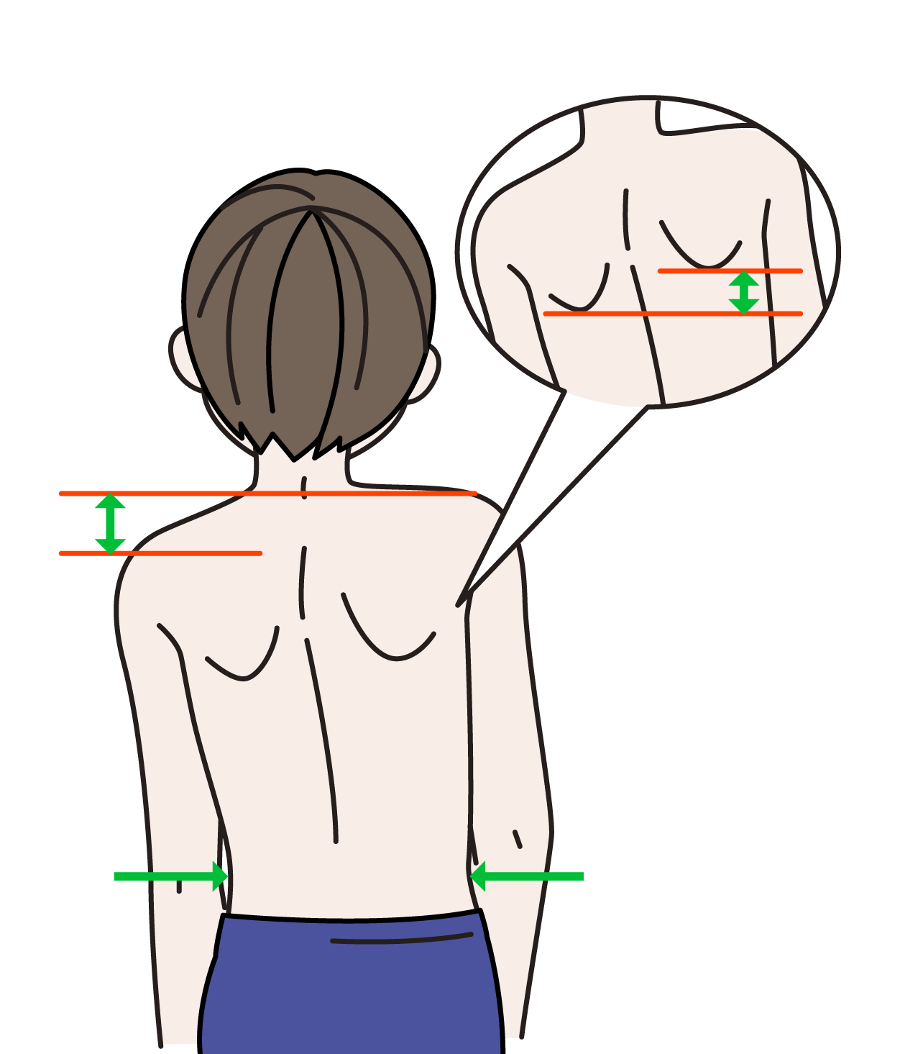
せぼね けんさ
背骨の検査 その1
せ なか
背中をよくみてもらう
かた けんこうこつ たか
肩・肩甲骨の高さに
ちがいはないかな？
こし せん
腰のわき線に
ちがいはないかな？
Notes:
背骨の検査です。まずは、上半身裸になって、背中をよく観察してもらいます。●肩や肩甲骨の高さに違いはないかな、●腰の脇線の曲がり方に違いはないかな、ということをみてもらいます。

Slide 6
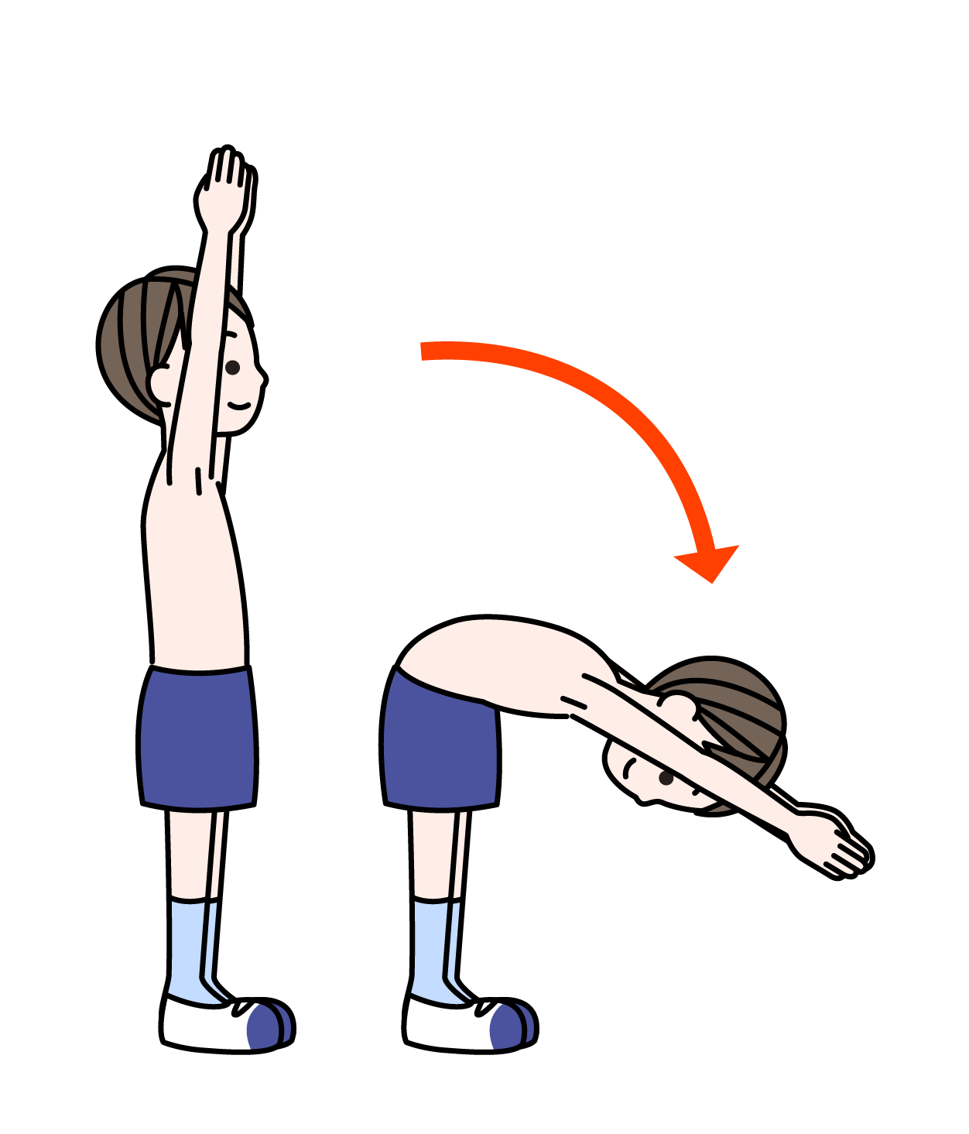
せぼね けんさ
背骨の検査 その2
て て あ
手と手を合わせて、
ぜんくつ
前屈をする
Notes:
次に、手と手を合わせて、前屈をしましょう。

Slide 7
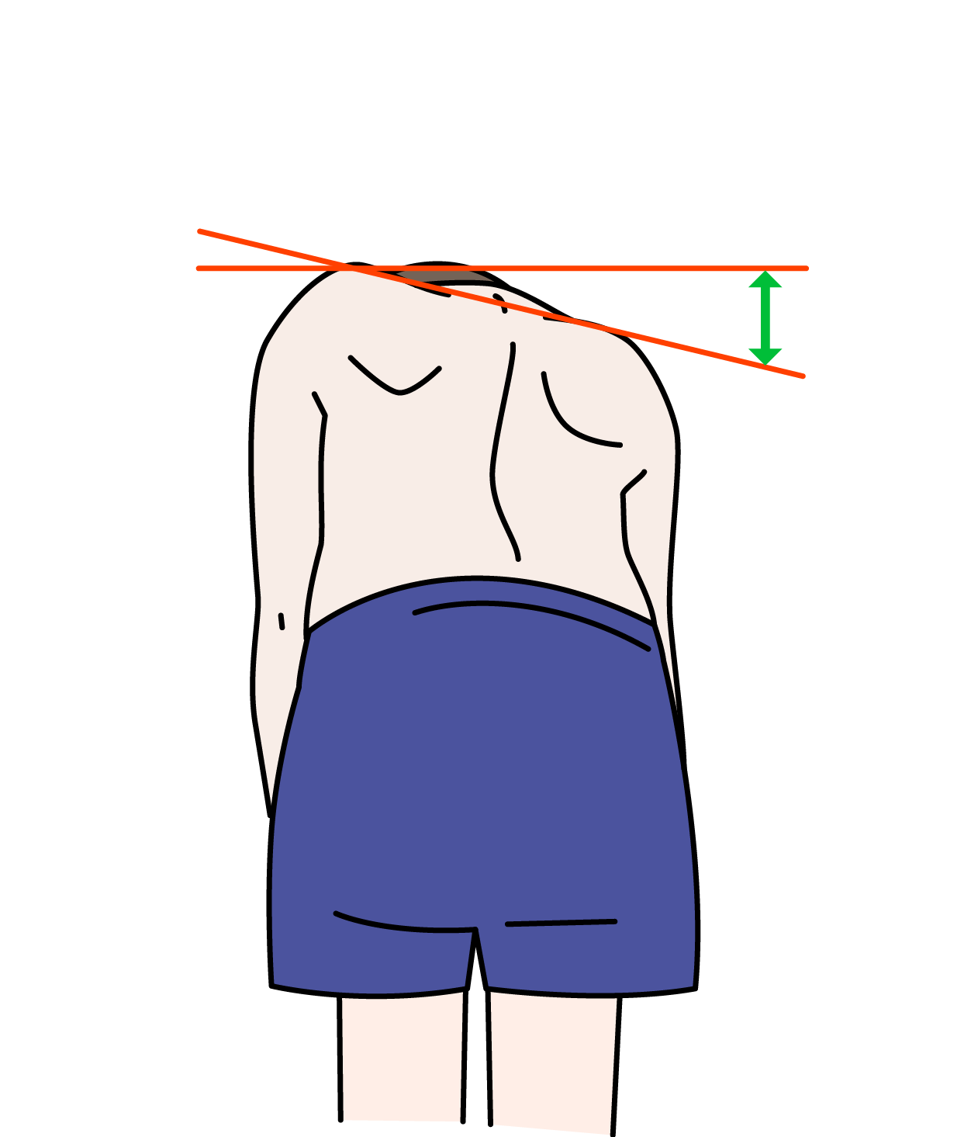
せぼね けんさ
背骨の検査 その2
たか
高さに
ちが
違いは
ないかな？
て て あ
手と手を合わせて
ぜん くつ
前屈をする
Notes:
背中の肩甲骨の高さに●違いはないかな、ということをみてもらいます。

Slide 8
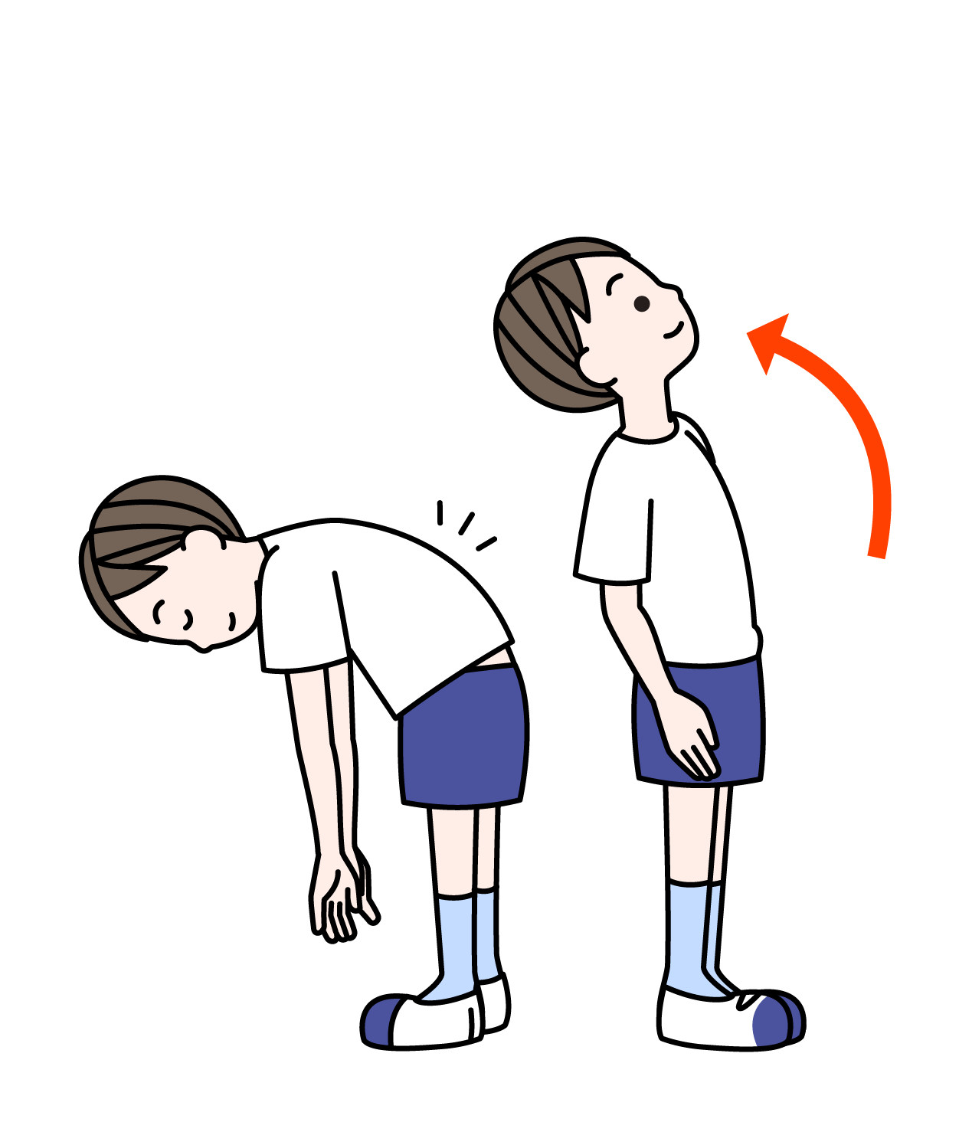
こし けんさ
腰の検査
こし ま
腰を曲げたり、
そらしたりする
いた
痛みは
ないかな？
Notes:
腰の検査です。腰を曲げたり、そらしたりしてみましょう。●痛みはないかな。痛みがあったら、おうちの人に伝えましょう。

Slide 9
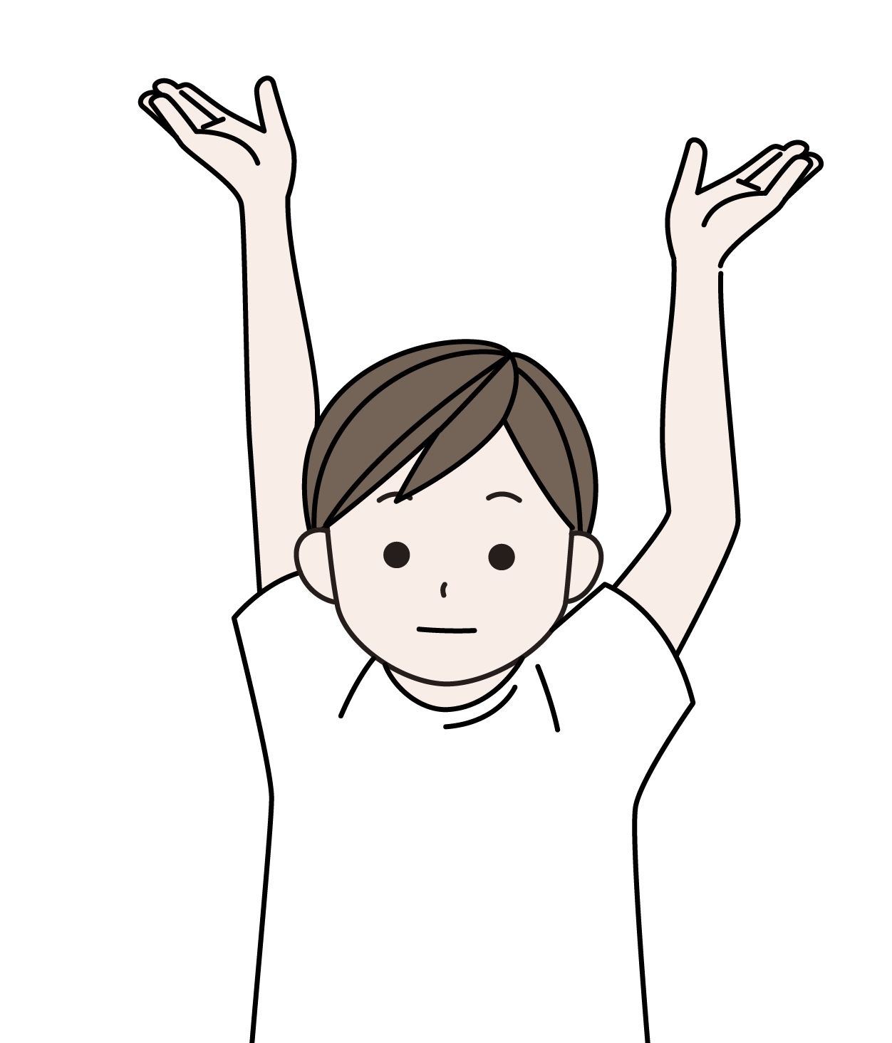
うで けんさ
腕の検査 その1
ばんざいをする
いた
痛みは
ないかな？
りょううで
両腕は
みみ
耳につくかな？
Notes:
腕の検査です。まずは、ばんざいをしてください。●痛みはないかな？しっかり腕は上がるかな？●両腕は耳につきますか？
もし、痛みがあったり、両腕が耳に付かないときは、おうちの人に伝えましょう。

Slide 10
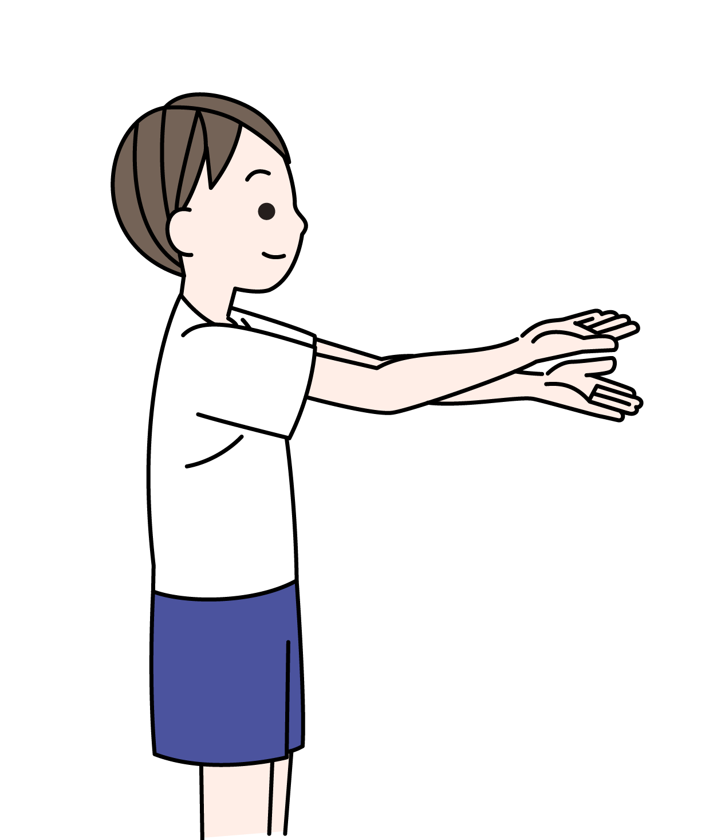
うで けんさ
腕の検査 その2
うで
腕の のびかたに
ちが
違いは ないかな？
て ひら うえ
手の平を上にして
まっすぐ のばす
Notes:
次に、手の平を上にして、まっすぐ伸ばしましょう。腕はしっかり伸びていますか？●左右の腕で伸び方に違いはないですか？
もし、腕が伸びなかったり、左右で違いがあるときは、おうちの人に伝えましょう。

Slide 11
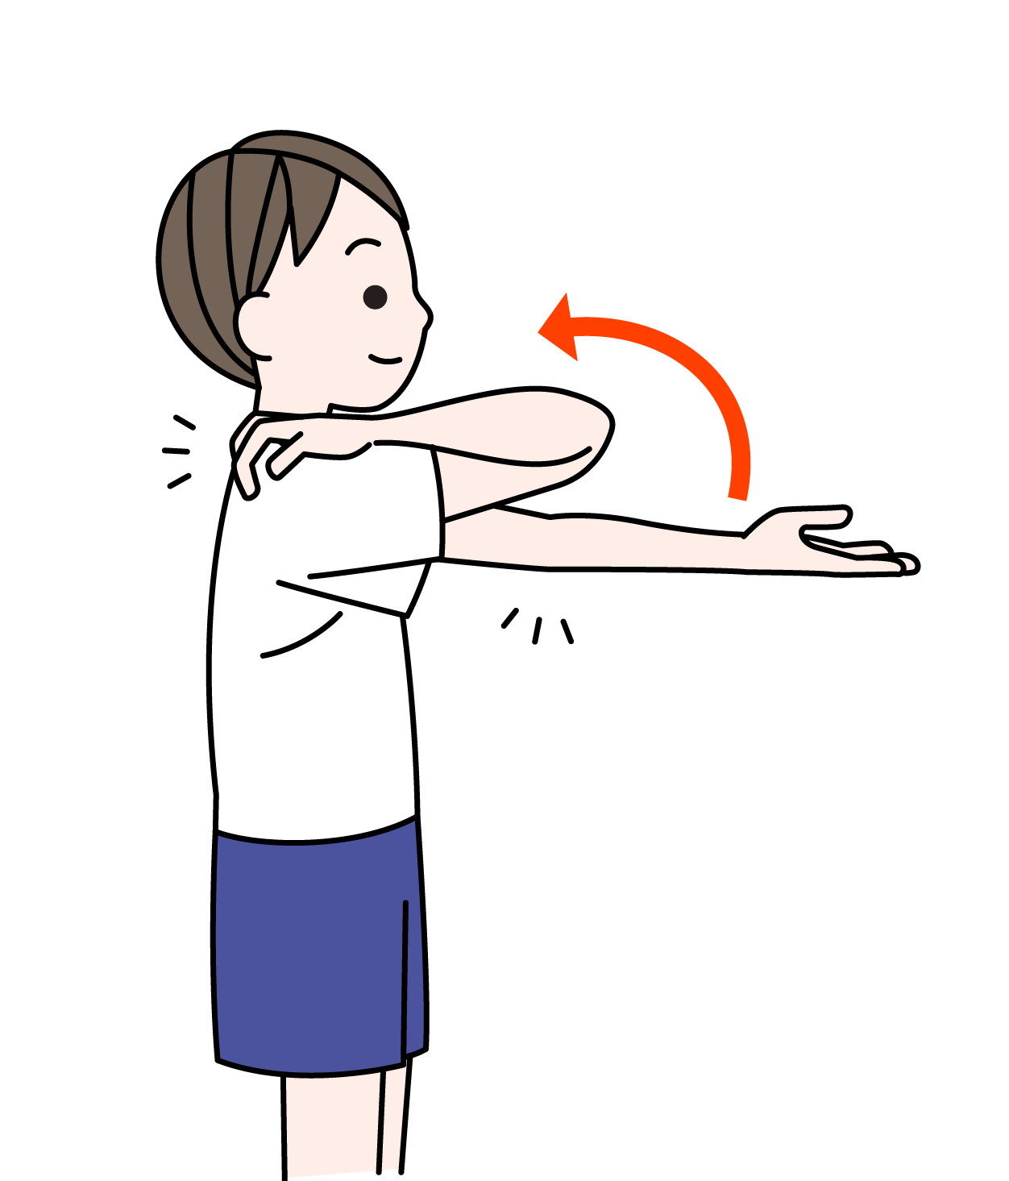
うで けんさ
腕の検査 その3
いた
痛みはないかな？
ひじ ま
肘を曲げたり のばしたりする
ゆび かた
指は肩に
つくかな？
Notes:
最後に、肘を曲げたりのばしたりしてみましょう。●痛みはありませんか？●指は肩につくくらい曲げられますか？
もし、腕に痛みがあったり、思ったように曲がらなかったりしたときは、おうちの人に伝えましょう。

Slide 12
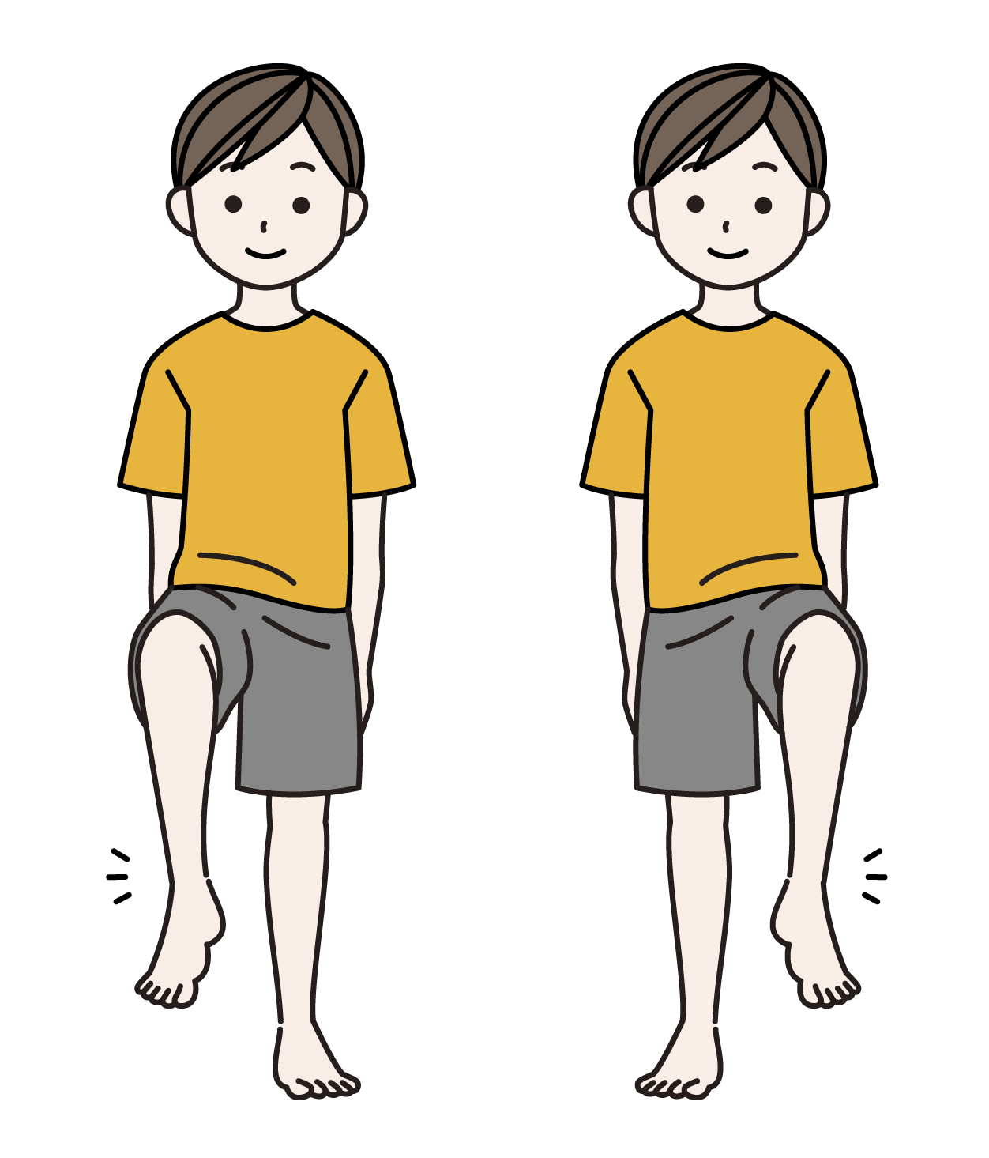
こ かんせつ あし けん さ
股関節・足の検査 その1
かた あし だ
片足立ちをする
びょう い じょう
５秒以上そのまま
ふらつき
かたむきは
ないかな？
ある こ かんせつ
歩くとき股関節に
いた
痛みはないかな？
Notes:
股関節や足の検査です。まずは、片足で立ってみましょう。５秒以上片足立ちを保ちます。右をやったら、左もやりましょう。●ふらつきや傾きはありませんか？●歩くときに股関節に痛みが出ることはありませんか？もし、痛みがあるときは、おうちの人に伝えましょう。

Slide 13
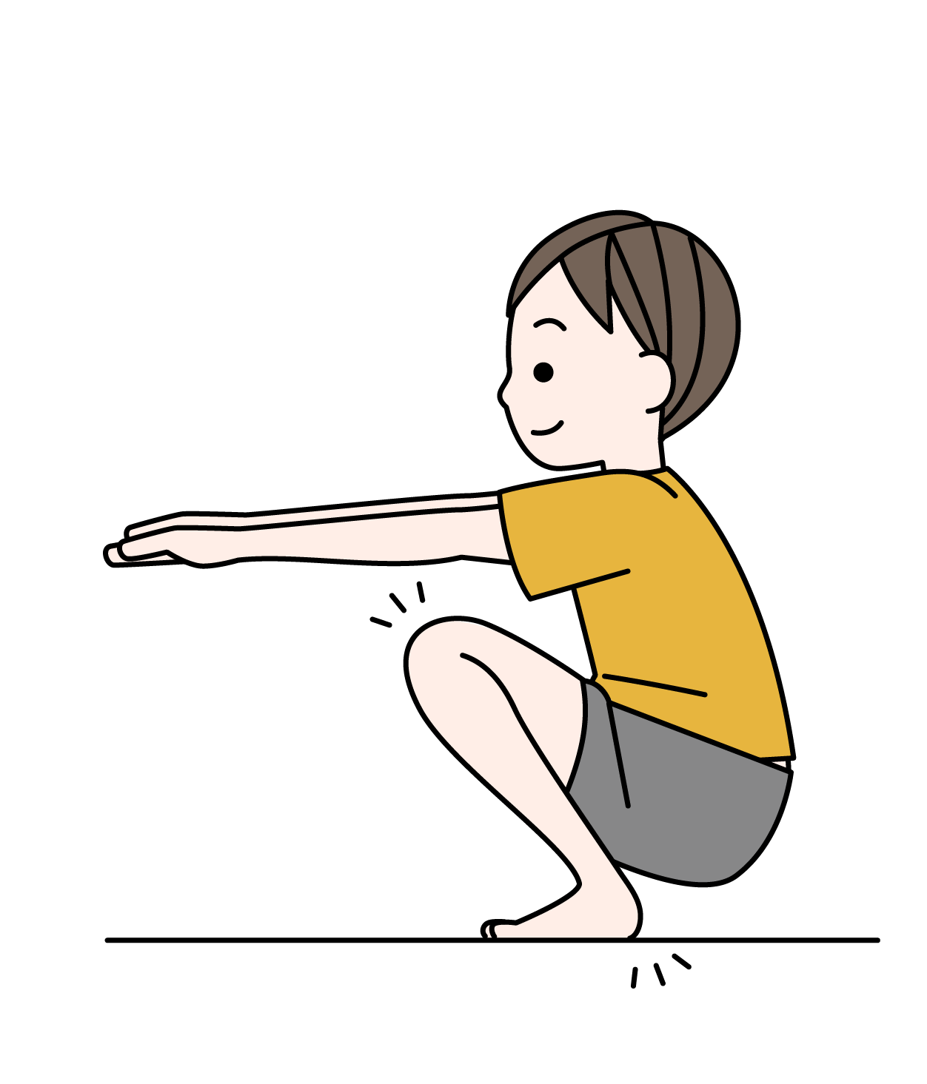
こ かんせつ あし けんさ
股関節・足の検査 その2
りょうあし
両足を
ゆか
床につけて
しゃがむ
かかとをうかせずできるかな？
あしくび
ひざ・足首に
いた
痛みはないかな？
Notes:
次に、両足を床につけたまま、しゃがみます。●かかとを浮かせないでしゃがめるかな？体が硬いと後ろに転んでしまうことがあります。
転ぶだけなら心配はいりませんが、●しゃがんだ時に、膝や足首に痛みはありませんか？もし、痛みがあるときは、おうちに人に伝えましょう。

Slide 14
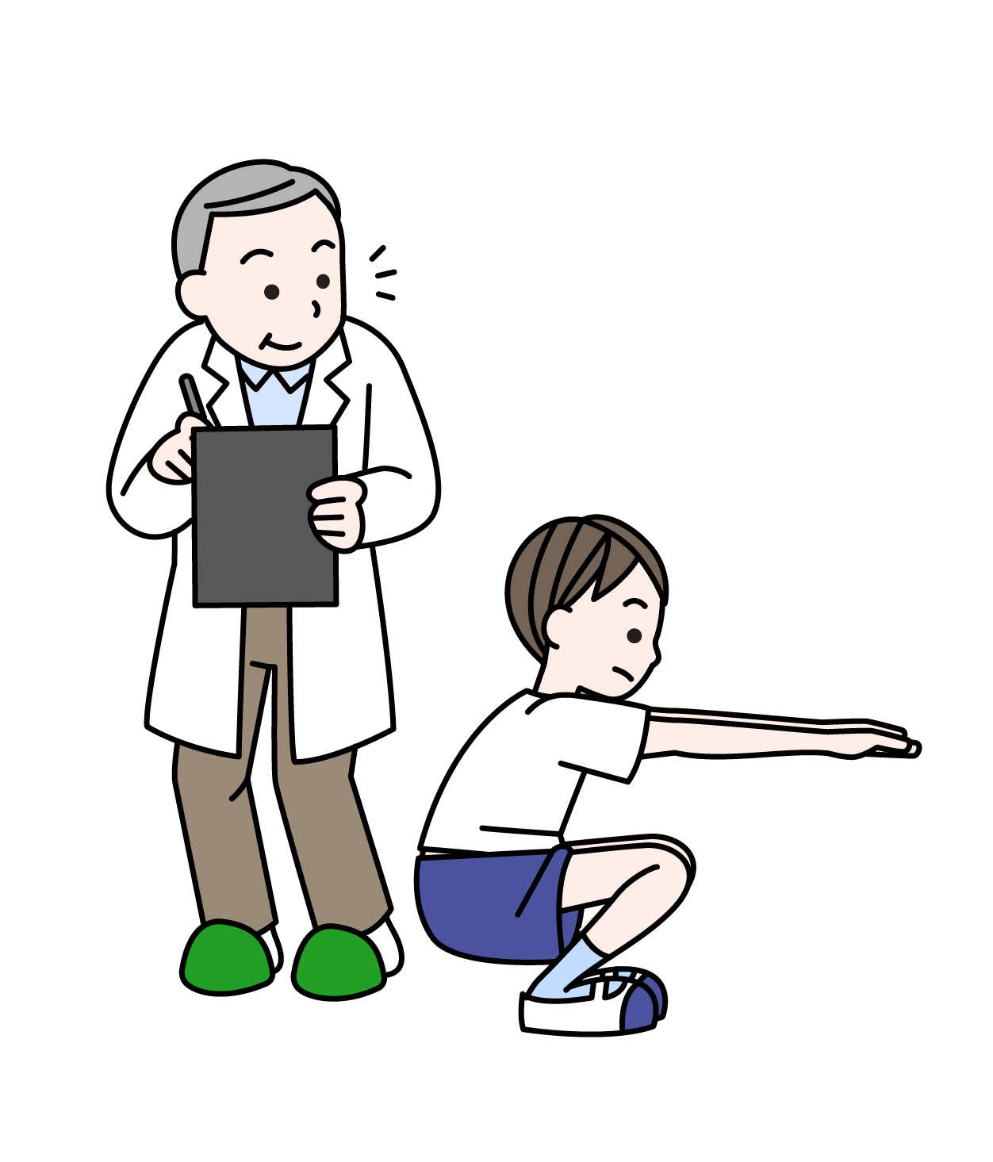
がっこう い
学校医さんからみてもらうこともあります
ひと けん さ けっ か
おうちの人との検査の結果に
よっては、
ない か けんしん とき
内科健診の時に
がっ こう い
学校医さんにみてもらいます
Notes:
おうちの人との検査の結果から、学校医の先生に見てもらうときもあります。特別な検査ではなく、おうちの人としたような検査をします。

Slide 15
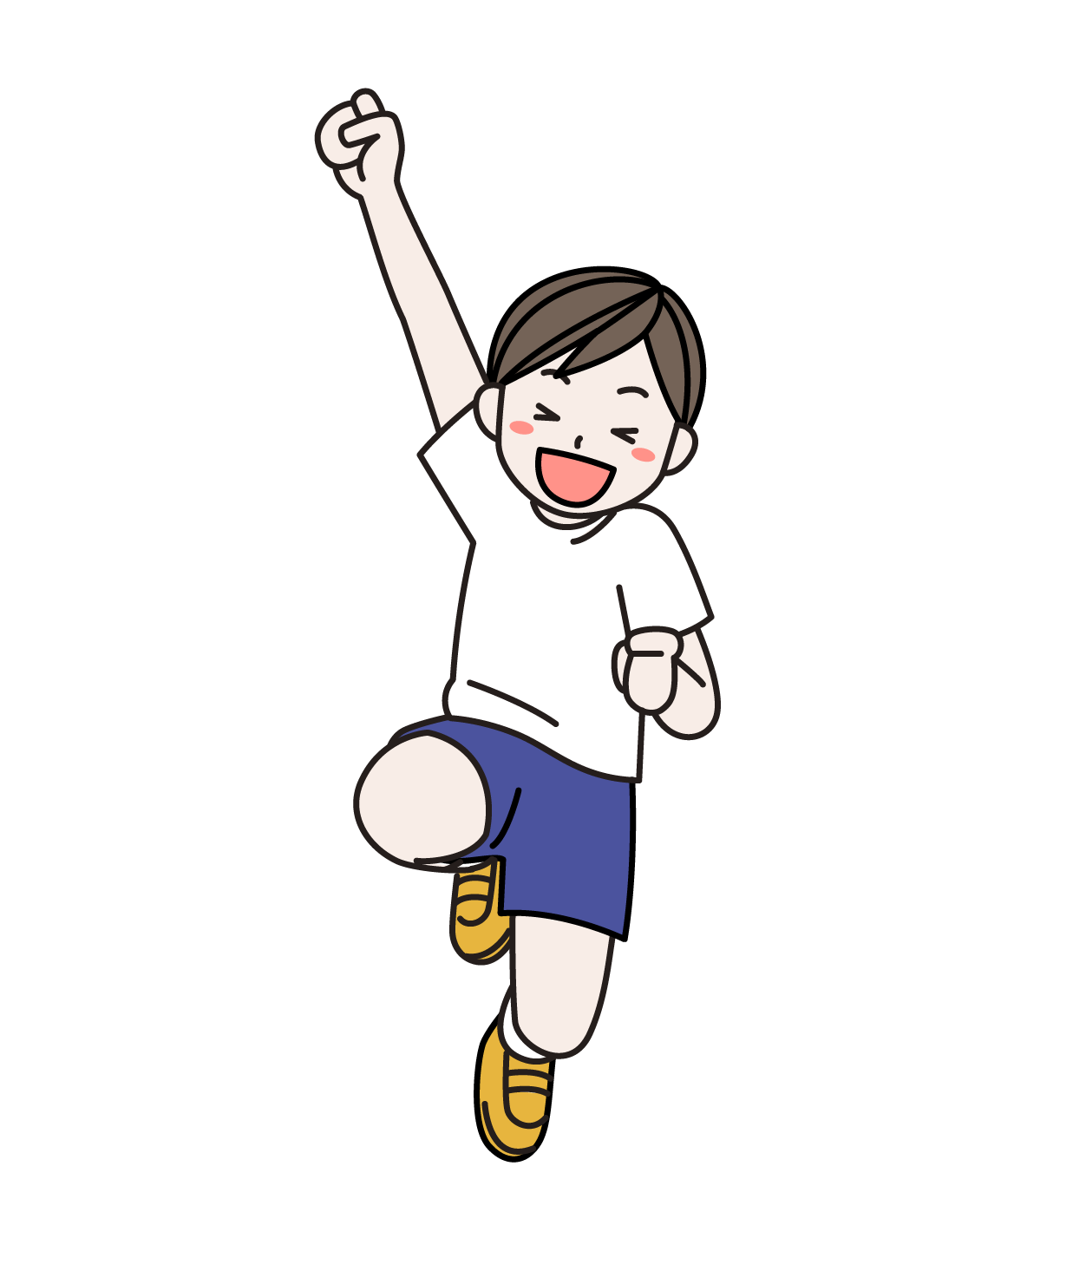
うんどう き けん しん
運動器検診を行って
じ ぶん からだ けん こう たい せつ
自分の体や健康を大切に
しましょう
Notes:
運動する際の骨や筋肉の様子について、痛みや動きづらさがあったら、早く見付けて治療したり、自分の生活習慣を見直したりすることが、心身の成長と生涯にわたる健康づくりにつながります。運動器検診を行って、自分の体や健康を大切にしましょう。

